Slide 1


Математика
Розділ 14. Множення та двоцифрові і трицифрові числа
Сьогодні
Письмове знаходження числових значень добутків виду 1578∙43 і 1578∙403. Обчислення виразів. Складання задач за схемою. Порівняння складених іменованих чисел виражених одиницями площі.
Урок
№140

Slide 2
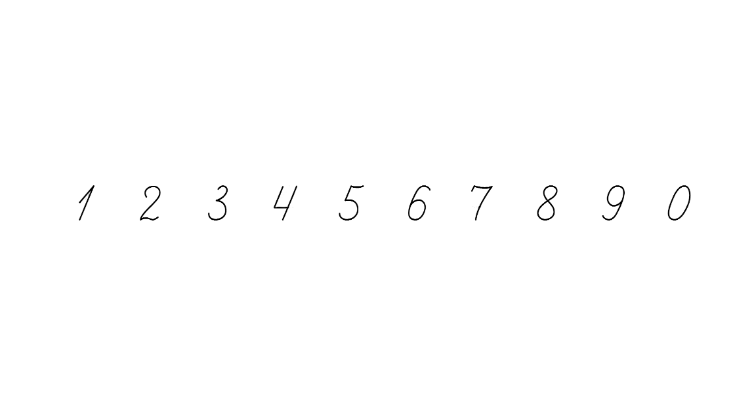

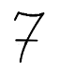
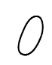
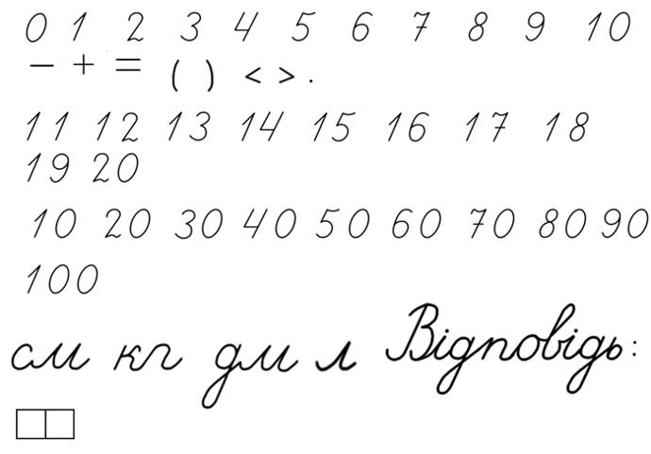


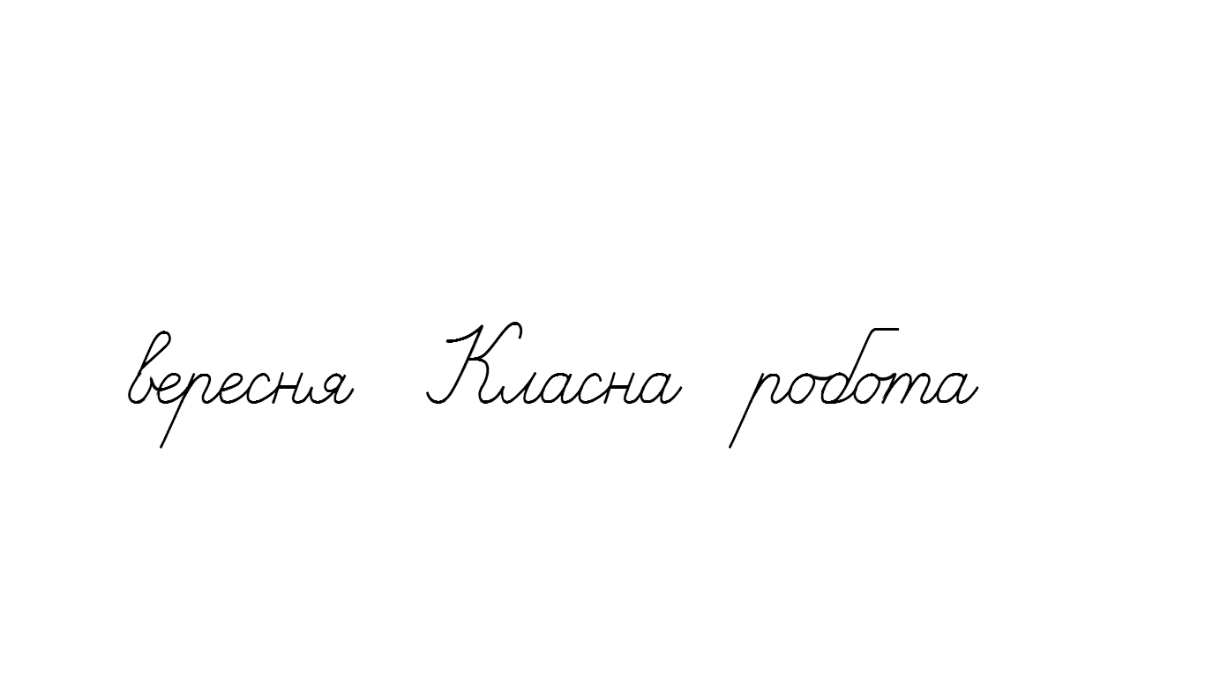
Сьогодні
Сьогодні
Каліграфічна хвилинка
20.04.2022
20.04.2022

Slide 3

Сьогодні
20.04.2022
Робота з підручником
з математики
Григорія Лишенко
с. 99

Slide 4
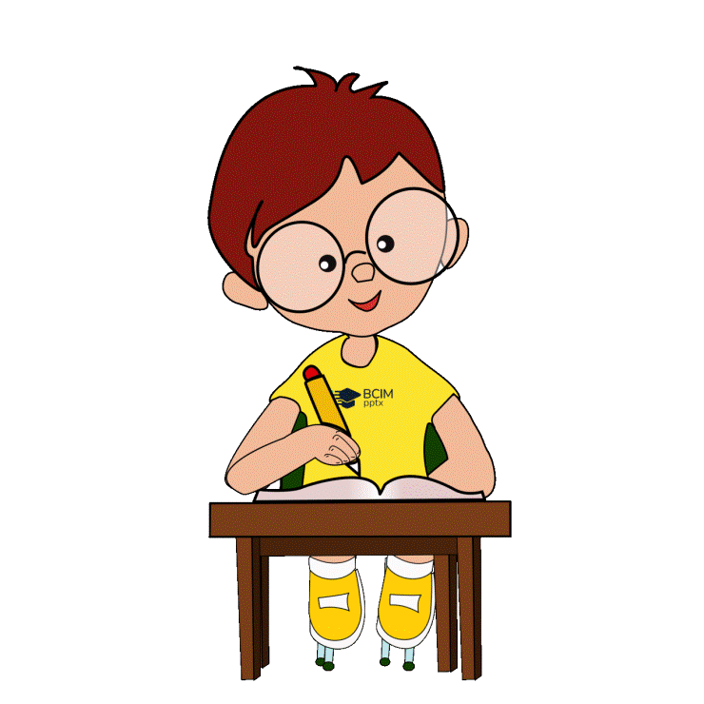
Сьогодні
Обчисли
20.04.2022
98 + 67
= 165
0 : 60 · 5
= 0
220 : 20 · 5
= 55
2800 · 2
= 5600
Підручник
номер
566
123 - 53 · 0
= 123
Підручник
Сторінка
99
700 : 2 · 4
= 1400

Slide 5


Сьогодні
Порівняй записи письмового знаходження числових значень добутків:
1578·43 і 1578·403
20.04.2022
1578
43
1578
403
х
х
4734
4734
6312
6312
67584
635934
Підручник
номер
567
Підручник
Сторінка
99

Slide 6
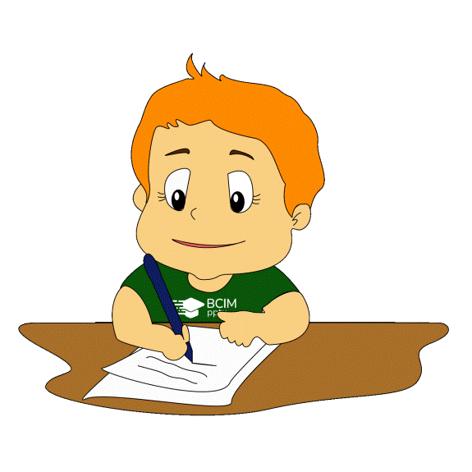
Сьогодні
Обчисли
20.04.2022
1529 · 703 704 · 1206 426 · 580
908 · 270 506 · 908
1529
703
908
270
1206
704
506
908
426
580
х
х
х
х
х
4587
6356
4824
4048
3408
10703
1816
8442
4554
2130
1074887
245160
849024
459448
247080
Підручник
Сторінка
99
Підручник
номер
568

Slide 7
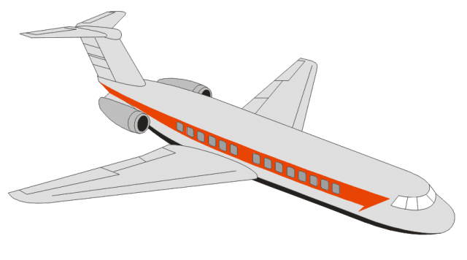
Сьогодні
Розв'яжи задачу
20.04.2022
Літаку потрібно було пролетіти 4500 км. Перші 3 год він летів зі швидкістю 695 км/год, а наступні 2 год - зі швидкістю 642 км/год. Скільки кілометрів залишилося пролетіти літакові?
1)
695·3
=2085(км) пролетів за 3 год;
=1284(км) пролетів за 2 год;
Підручник
номер
569
2)
642·2
3)
4500-2085-1284
=1131(км)
Підручник
Сторінка
99
Відповідь:
літакові залишилось пролетіти 1131 км.

Slide 8
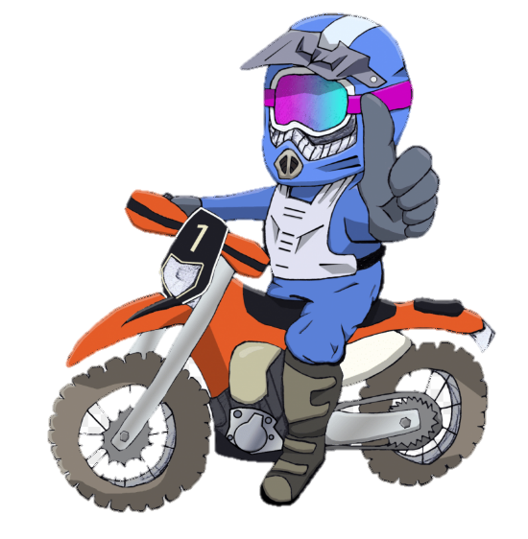
Сьогодні
Склади задачу за схемою, склади обернену й заповни схему в зошиті
20.04.2022
4 км/год
15 км/год
57 км
t - ?
1)
=19(км/год)швидкість зближення;
4+15
Підручник
номер
570
=3(год)
2)
57:19
Відповідь:
час до зустрічі 3 год.
Підручник
Сторінка
100

Slide 9
Сьогодні
Склади задачу за схемою, склади обернену й заповни схему в зошиті
20.04.2022
4 км/год
15 км/год
t -
3 год
s-
?
1)
=19(км/год)швидкість зближення;
4+15
Підручник
номер
570
=57(км)
2)
19·3
Відповідь:
57 км.
Підручник
Сторінка
100

Slide 10

Сьогодні
Розв'яжи задачу
20.04.2022
Брат із сестрою вийшли з дому до школи
о 7 год 40 хв. Вони рухалися зі швидкістю
50 м/хв і до школи повинні були прийти
о 8 год 30 хв. Пройшовши 1000 м, побачили
на озері каченя і 10 хв розглядали, як вони плавають. З якою швидкість вони повинні були іти, щоб встигнуть на урок?
Підручник
номер
571
Підручник
Сторінка
100

Slide 11
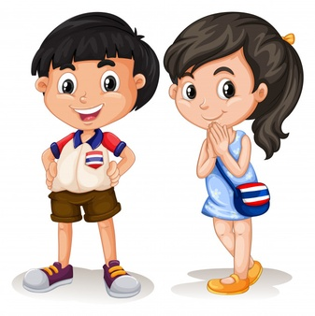
Сьогодні
Розв'язання:
20.04.2022
1)
8г од 30 хв -7 год 40 хв
=50(хв) час до школи;
2)
50·50
=2500(м) відстань до школи;
3)
2500-1000
=1500(м) залишилось пройти після зупинки;
4)
1000:50
=20(хв) витратили до зупинки;
5)
50-20-10
=20(хв) залишилось часу після зупинки;
6)
1500:20
=75(м/хв)
Відповідь:
діти повинні йти зі швидкістю 75 м/хв.

Slide 12
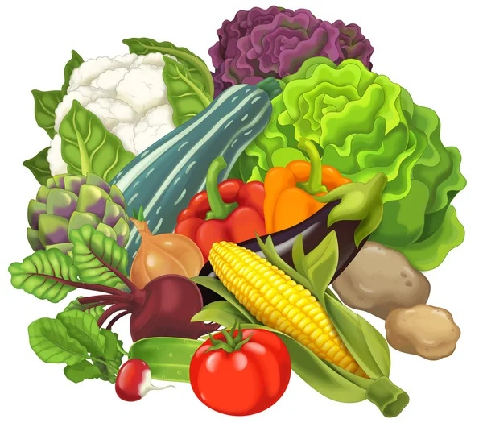
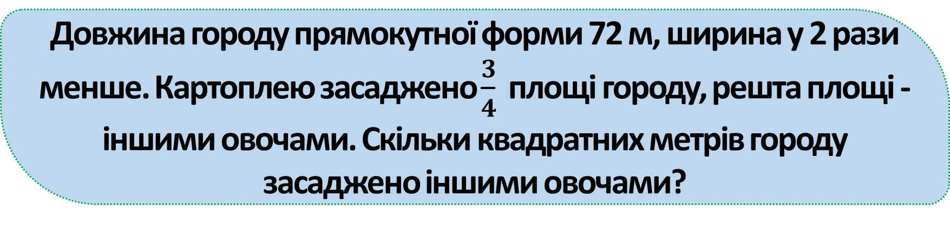
Сьогодні
Розв'яжи задачу
20.04.2022
Довжина городу прямокутної форми 72 м, ширина у 2 рази менше. Картоплею засаджено $\frac{3}{4}$площі городу, решта площі - іншими овочами. Скільки квадратних метрів городу засаджено іншими овочами?
1)
=36(м) ширина;
72:2
2)
72·36
Підручник
номер
574
=2592(м²) площа городу;
3)
2592:4·3
=1944(м²) з картоплею;
Підручник
Сторінка
100
4)
2592-1944
=648(м²)
Відповідь:
648 м² засаджено іншими овочами.

Slide 13
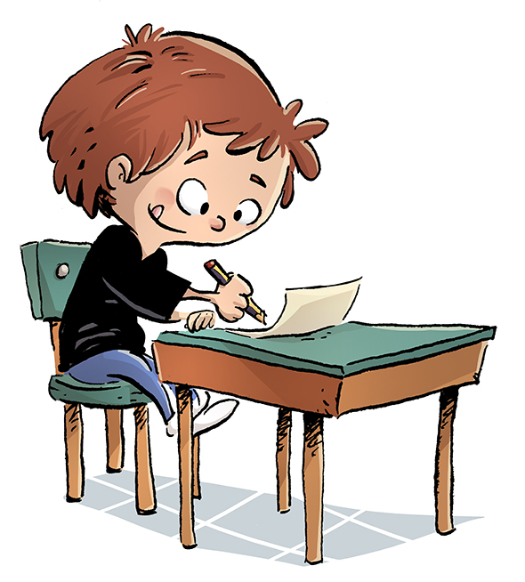
Сьогодні
Домашнє завдання
20.04.2022
На сторінці підручника 100 опрацювати №576, 577
Короткий запис у щоденник
с.100 №576, 577

Slide 14

Сьогодні
Постав дужки, щоб рівності були правильними
20.04.2022
(
)
98 – 14 : 2 + 5 = 47
(
)
98 – 14 : 2 + 5 = 86
Підручник
номер
573
Підручник
Сторінка
100

Slide 15

Сьогодні
Знайди найбільше та найменше значення х, щоб рівності були істинними
20.04.2022
240 < х < 35 · 10
х = 241
х = 349
560 : 70 < х < 240 – 70
Підручник
номер
575
х = 9
х = 169
Підручник
Сторінка
100
Придумайте істинні нерівності.

